Slide 1
写真描写アクティビティ
写真に関しての３つの簡単な質問をし、写真を見ながら答えるアクティビティです。簡単な質問に関してやりとりする力を育てます。
CAN-DO: 写真に関する単純な質問に答えることができる。

Slide 2
活用ポイント
教科書の本文にでてきた写真や単語を使ってやると、教科書でインプットした単語をアウトプットで活用することができます。単語を定着させるのに役立つアクティビティです。

Slide 3
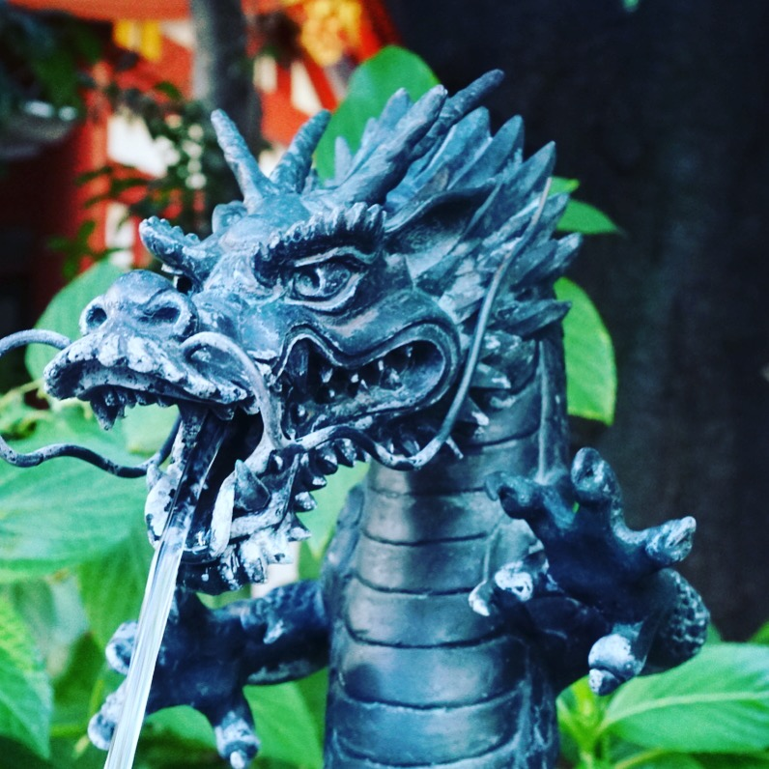
1. What’s this?
ー It’s a 〜.
2. What color is it?
ー It’s 〜.
3. Do you like it?
ー Yes. / No.
質問者：パートナーに３つの質問をしてください。質問者が理由を言っていない場合は理由を聞いてください。
解答者：絵を見て、想像力を働かせながら、質問に答えてください。解答には理由を添えるようにしましょう。

Slide 4
1. What’s this?
ー It’s a dragon.
2. What color is it?
ー It’s blue.
3. Do you like it?
ー Yes.
質問者：パートナーに３つの質問をしてください。質問者が理由を言っていない場合は理由を聞いてください。
解答者：絵を見て、想像力を働かせながら、質問に答えてください。解答には理由を添えるようにしましょう。

Slide 5
USEFUL WORDS
青 blue 紫 purple
赤 red 茶 brown
黄 yellow 緑 green
黒 black 白 white
灰 gray 桃 pink

Slide 6
ROCK-PAPER-SCISSORS
勝った人：描写します
負けた人：質問します

Slide 7
GET READY!

Slide 8
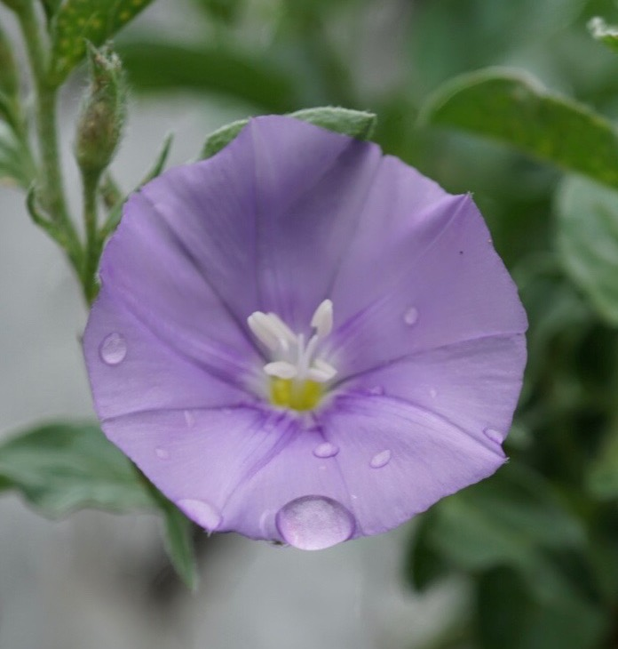
1. What’s this?
--- It’s a 〜.
2. What color is it?
--- It’s 〜.
3. Do you like it?
--- Yes. / No.
30 SECONDS

Slide 9
STOP

Slide 10
SWITCH

Slide 11
GET READY!

Slide 12
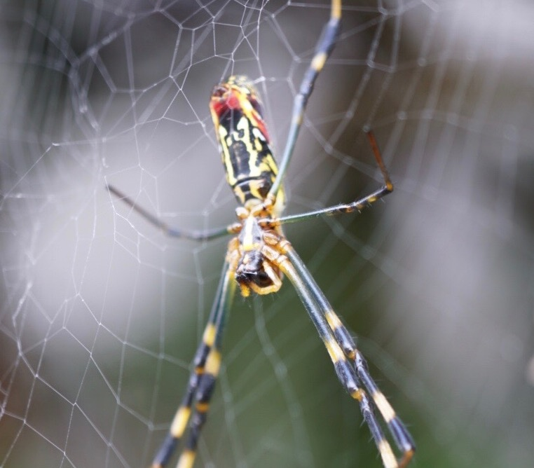
1. What’s this?
--- It’s a 〜.
2. What color is it?
--- It’s 〜.
3. Do you like it?
--- Yes. / No.
30 SECONDS

Slide 13
STOP

Slide 14
SWITCH

Slide 15
GET READY!

Slide 16
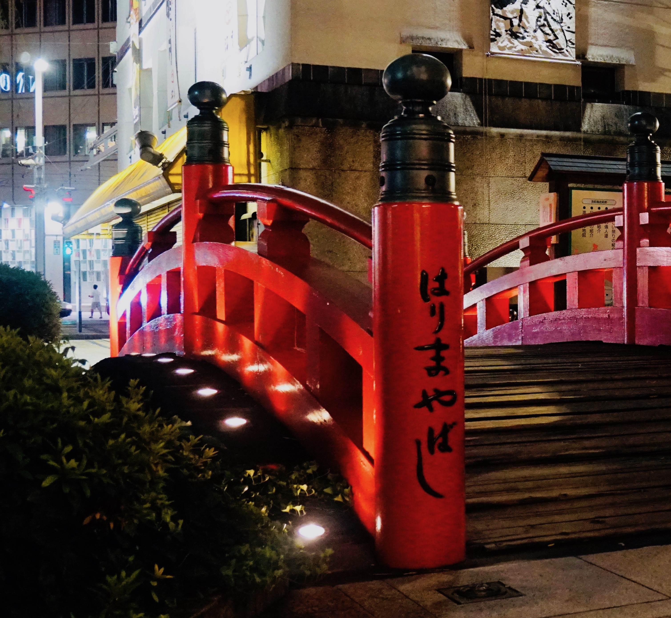
1. What’s this?
--- It’s a 〜.
2. What color is it?
--- It’s 〜.
3. Do you like it?
--- Yes. / No.
30 SECONDS

Slide 17
STOP

Slide 18
SWITCH

Slide 19
GET READY!

Slide 20
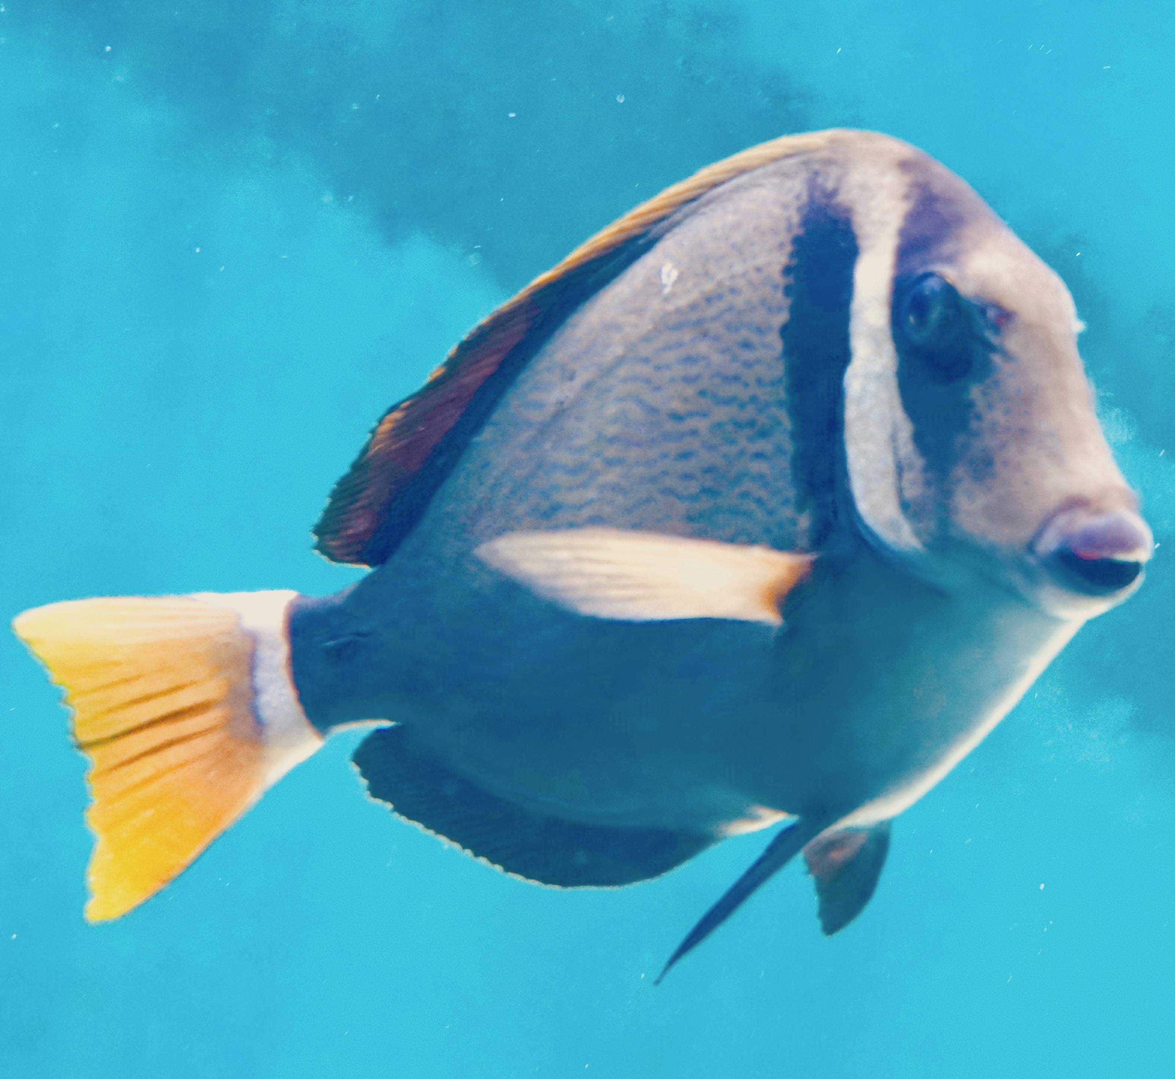
1. What’s this?
--- It’s a 〜.
2. What color is it?
--- It’s 〜.
3. Do you like it?
--- Yes. / No.
30 SECONDS

Slide 21
STOP

